Slide 1
Fácil QA
Cássia Ellen, Josué Souza, Willian Junio

Slide 2

Problema
Temos uma empresa de grande porte, com grandes projetos e estamos sofrendo diversos problemas que estão impactando na qualidade dos nossos produtos e causando impasses em nossas metodologia de trabalho.

Slide 3

O primeiro ponto: Divisão de times
Por tecnologia, segmento, produto, nicho, etc.
Aperfeiçoamento do time, pessoas mais envolvidas, especialistas
Time A voltado para os produtos mobile.
Time B responsável pelos produtos Web.
Time C responsável por testar os Serviços, etc.
Time D responsável por vendas.

Slide 4

Adoção de uma metodologia Ágil
Qualidade no processo e produtos.
Entrega de valor contínuo.
Envolvimento do cliente (feedbacks constantes).
Facilidade de adaptação a mudanças.
Redução do retrabalho.
Testes já em fases iniciais, sem espera.

Slide 5


Slide 6

Realização de treinamentos
Treinamentos internos e externos.
Apoio da empresa para que os profissionais realizem cursos e participem de eventos.
Especialização em linguagens ou ferramentas aplicáveis ao contexto da empresa.

Slide 7

Ferramentas de teste
Qual a melhor ferramenta?

Slide 8


Ferramentas de teste
A ferramenta vai depender do contexto.
Sugestão: QAs que trabalham com aplicações WEB estudarem sobre Cypress, os que trabalham com aplicações desktop aprenderem sobre o TestComplete, etc.

Slide 9

Identificar os pontos principais

Slide 10
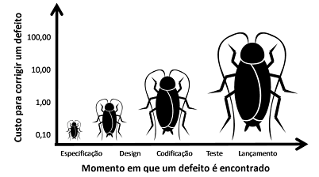
Pontos que mais agregam valor ou que possuam maior risco
Principais funcionalidades e mais utilizadas;
Maior relato de bugs;
Partes críticas;
Assim o time saberá onde começar a atacar.

Slide 11

Ferramenta para gerenciamento dos testes
JIRA
Melhor controle de gerenciamento de bugs.
Maior integração do time.
Detalhar o máximo possível as evidências encontradas durante os testes, facilitando o entendimento dos Devs, e assim evitando possíveis conflitos.

Slide 12
Foco no processo de testes
Implementação de testes unitários
Melhorar a qualidade dos produtos desenvolvidos.
Prática realizada pelos desenvolvedores, auxílio dos QAs se necessário.
Definir metas para criação de cenários de teste
levantamento dos pontos chave/críticos do projeto.
metodologia de OKR.

Slide 13

Foco no processo de testes
Criação de métricas
Nortear o time.
Aumentar a motivação.
Fazer com que o time consiga acompanhar sua evolução ao longo do tempo e onde pode melhorar.

Slide 14

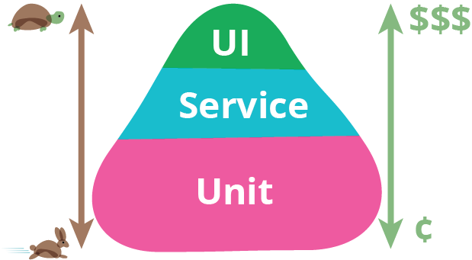
Aumentar a cobertura de testes
Criação dos cenários que poderão ser automatizados.
Definidos nos OKR’s a porcentagem de cobertura que se deseja obter após determinado período.

Slide 15
Desenvolvimentos dos cenários de teste automatizado
Automação dos cenários existentes.
Inclusão nas suítes de teste.
Testes de regressão para validar as entregas.
Testes de desempenho (stress e carga) como forma de validar não só a parte funcional mas também como o sistema se comporta em situações extremas.

Slide 16
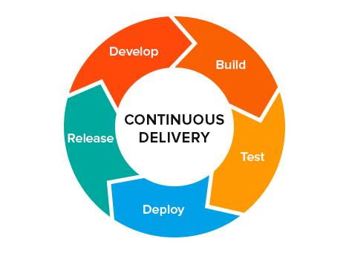
Entrega contínua
Menores riscos nos lançamentos.
+ Velocidade e Qualidade.
- Custos.

Slide 17

Obrigado pela atenção.

